Slide 1

7 NOVEMBRE 2024- CUNEO

Slide 2

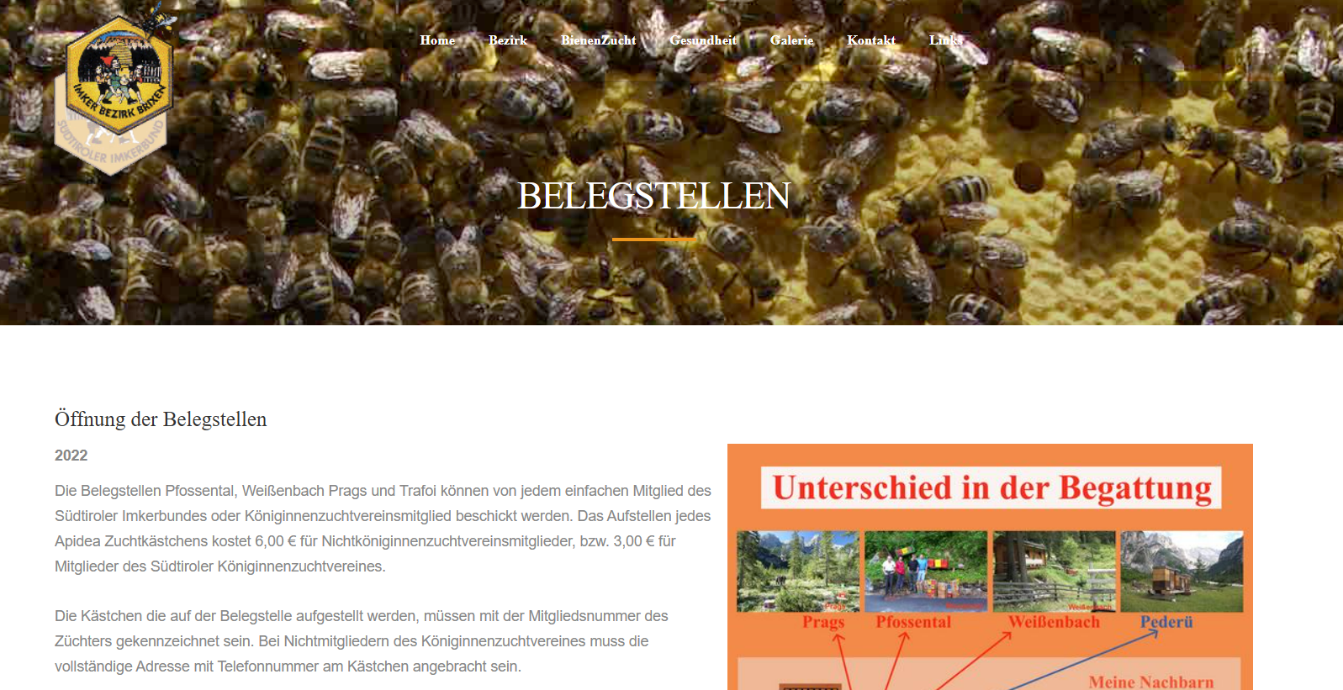
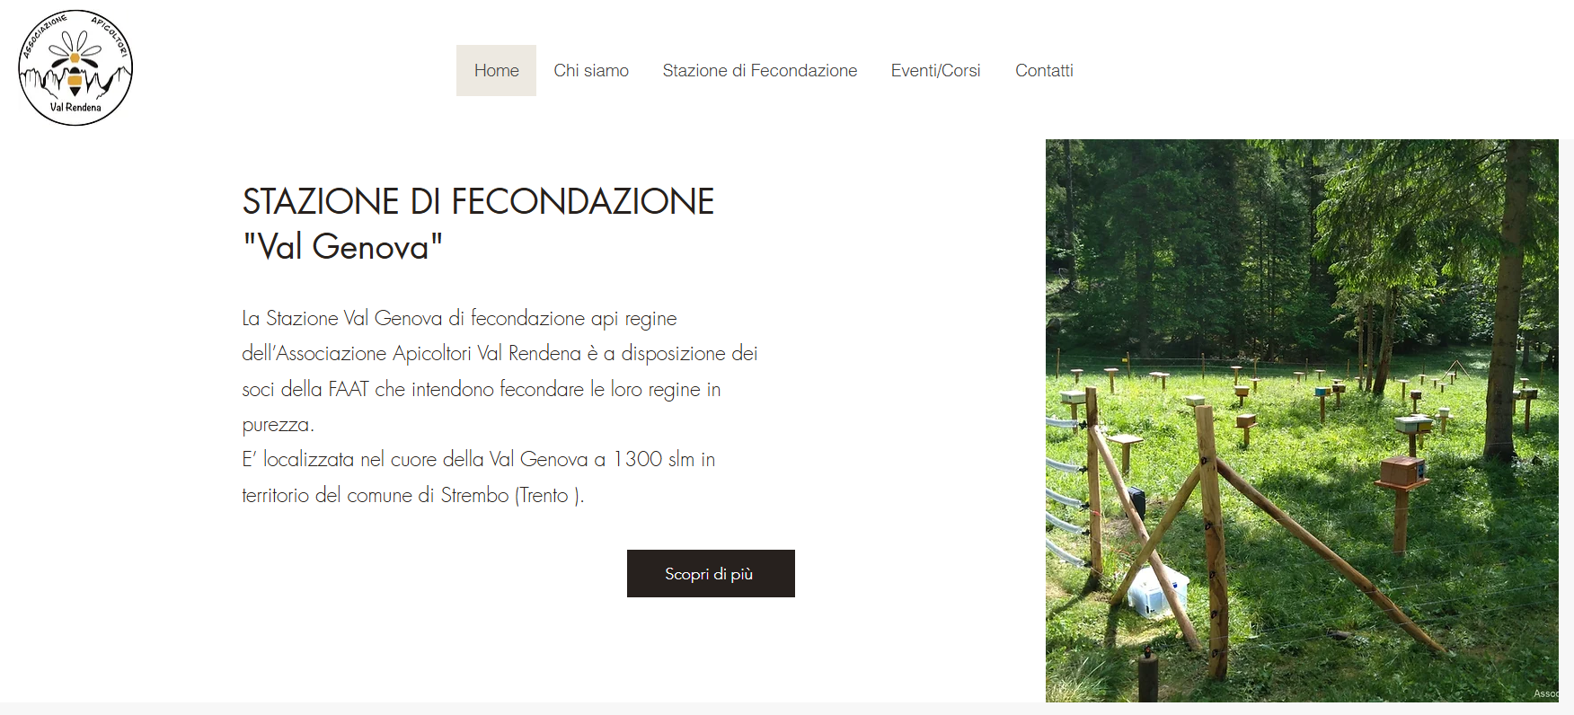


Slide 3

IL PROGETTO beenomix 2.0
FEASR – Programma di Sviluppo Rurale 2014-2020
OPERAZIONE 16.1.01 – “Gruppi Operativi PEI”
GENOMICA E SOSTENIBILITA’ IN APICOLTURA
BEENOMIX 2.0
Il progetto è iniziato nel 2019
e si concluderà nel 2022

Slide 4
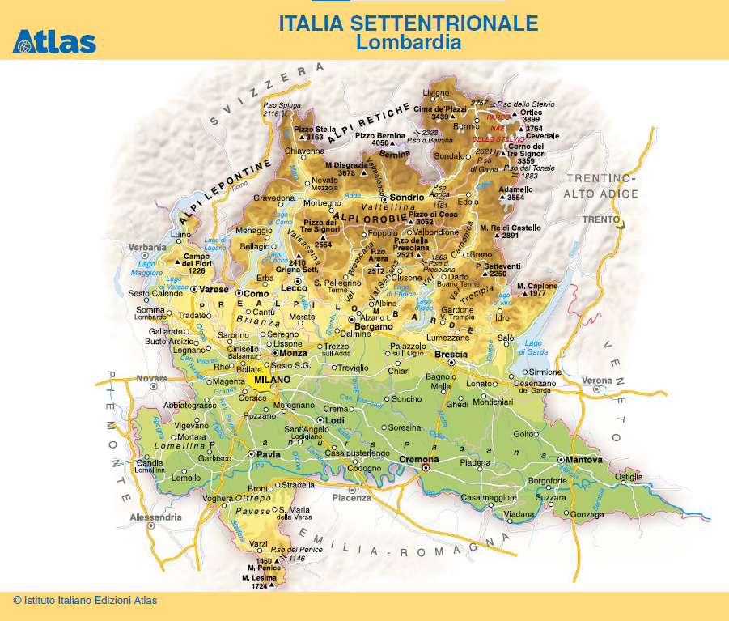

Slide 5
Il servizio a.d.a. gli attori in campo
ADERENTI
BREEDER
GESTORE DELL’ADA
GESTORE DELLE DPQ

Slide 6
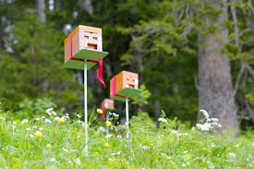
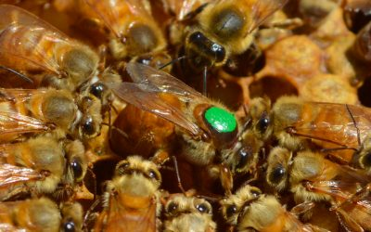
Il servizio a.d.a. ruoli e compiti
Titolare del servizio: è responsabile del servizio e garante del corretto svolgimento delle operazioni. È individuato nell’Associazione Temporanea di Scopo che costituisce il Gruppo Operativo del Progetto BEENOMIX 2.0
Breeder: è responsabile della qualità genetica dei fuchi presenti in ADA. È individuato nell’azienda Melyos s.s.a.
Responsabile delle DPQ: è responsabile del corretto allevamento dei fuchi utili alle fecondazioni. È individuato nell’apicoltore Lorenzo Valagussa.
Gestore dell’ADA: è responsabile della gestione delle adesioni al servizio. Si occupa dei trasporti dei nuclei, vigila sul corretto rispetto regolamento.
È individuato nel tecnico apistico Livio Colombari.
Aderenti: si impegnano ad usufruire del servizio di fecondazione in ADA nel pieno rispetto del regolamento.

Slide 7
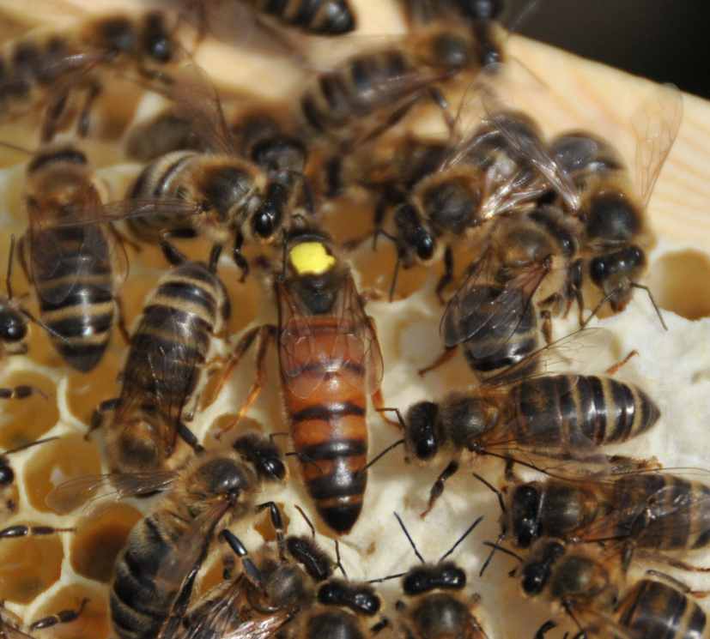
Il breeder
Il Breeder fornisce le regine che dovranno produrre i fuchi nella stagione di fecondazioni
Stabilisce e comunica ogni anno il/i pedigree delle DPQ che saranno presenti in ADA nella primavera successiva, dando contezza del lavoro selettivo svolto.
Si impegna a fornire materiale genetico rispondente ai più elevati standard di qualità
Opera un rigoroso autocontrollo in merito al tasso di consanguineità, alla suscettibilità genetica ai patogeni e alla qualità fisiologica delle regine allevate

Slide 8
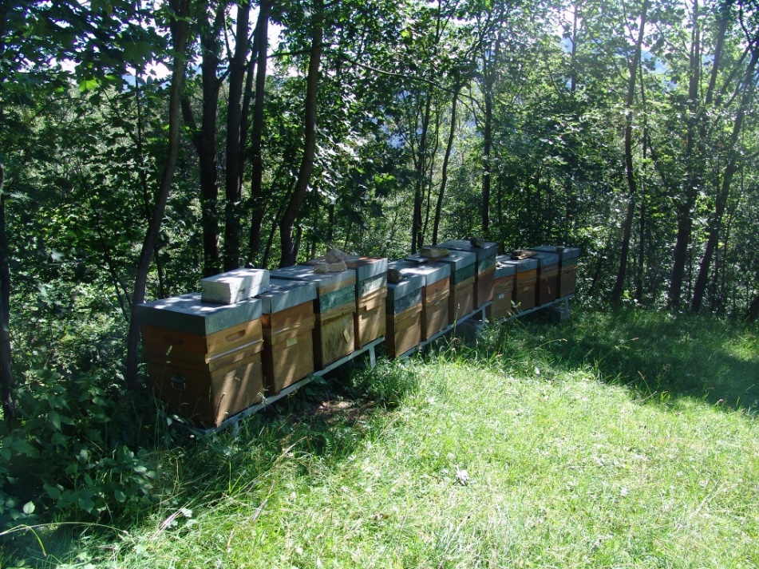
Il gestore delle dpq
Inserisce i favi maschili almeno 40 giorni prima del primo trasporto previsto di nuclei di fecondazione in ADA.
Posiziona gli alveari contenenti le DPQ prima del primo trasporto di nuclei di fecondazione e garantisce l’assenza di fuchi estranei
Svolgere tutte le operazioni tecniche necessarie ad un corretto e continuo allevamento dei fuchi, intervenendo con nutrizioni artificiali o orfanizzazioni controllate laddove necessario
Si incarica di evitare eventuali fenomeni di sciamatura o sostituzione naturale delle regine prescelte.

Slide 9
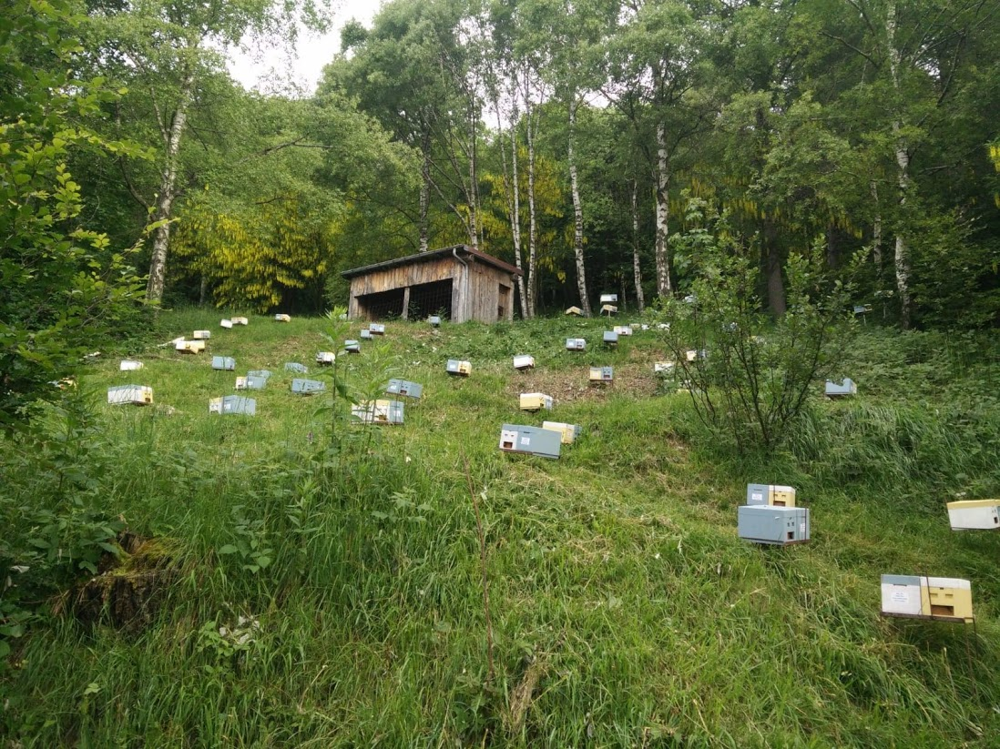
Il gestore dell’ada
Il Gestore dell’ADA stabilisce e comunica pubblicamente entro il 28 Febbraio di ogni anno il calendario dei trasporti dei nuclei di fecondazione ed apre le adesioni
Comunica le date di consegna e ritiro dei nuclei assegnate a ciascuno degli aderenti, nonché il luogo ed ogni altra indicazione necessaria al trasporto
Regola l’adesione in modo da rispettare un congruo rapporto numerico con gli alveari produttori di fuchi (mai superiore a 20 nuclei per ogni alveare che produce fuchi)
Trasporta i nuclei di fecondazione in ADA e li riconsegna agli aderenti trascorsi i 14 giorni necessari alla fecondazione
Controlla che i nuclei siano rigorosamente privi di fuchi, dotati di alimento sufficiente e provvisti di griglia escludi-fuchi

Slide 10
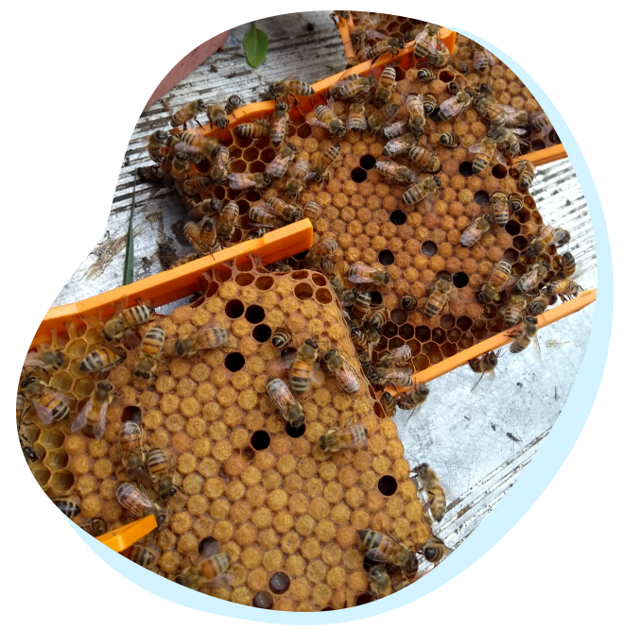
L’aderente
Rispetta rigorosamente le date e le disposizioni impartite per la consegna ed il ritiro dei nuclei di fecondazione
Popola i nuclei di fecondazione garantendo l’assenza di fuchi
Popola i nuclei con api nude o con favi di covata purché proceda all’eliminazione di tutti i fuchi e alla distruzione di tutte le eventuali celle maschili presenti
Contrassegna i nuclei consegnati con il proprio codice di allevamento
Accompagna il trasporto da regolare certificato sanitario rilasciato dal Servizio Veterinario dell’ATS competente.

Slide 11
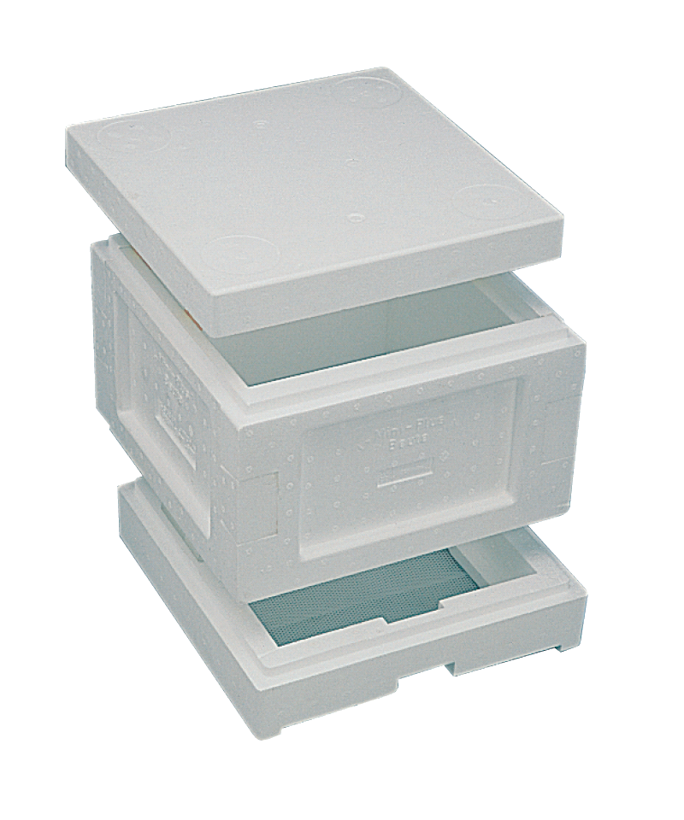
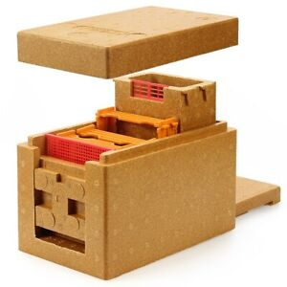
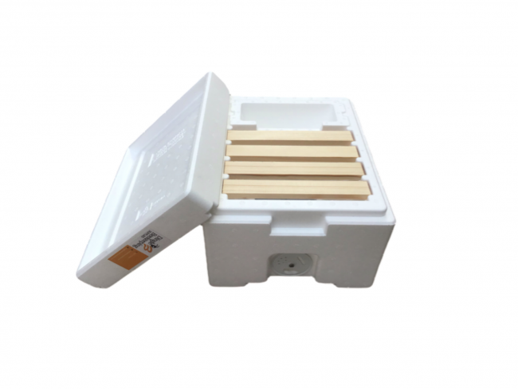

I nuclei di fecondazione
APIDEA
MINIPLUS
KIELER
Sono ammessi tutti i nuclei di dimensioni inferiori ad un
MiniPlus a corpo singolo.
I nuclei APIDEA sono particolarmente indicati per la
logistica dei trasporti

Slide 12
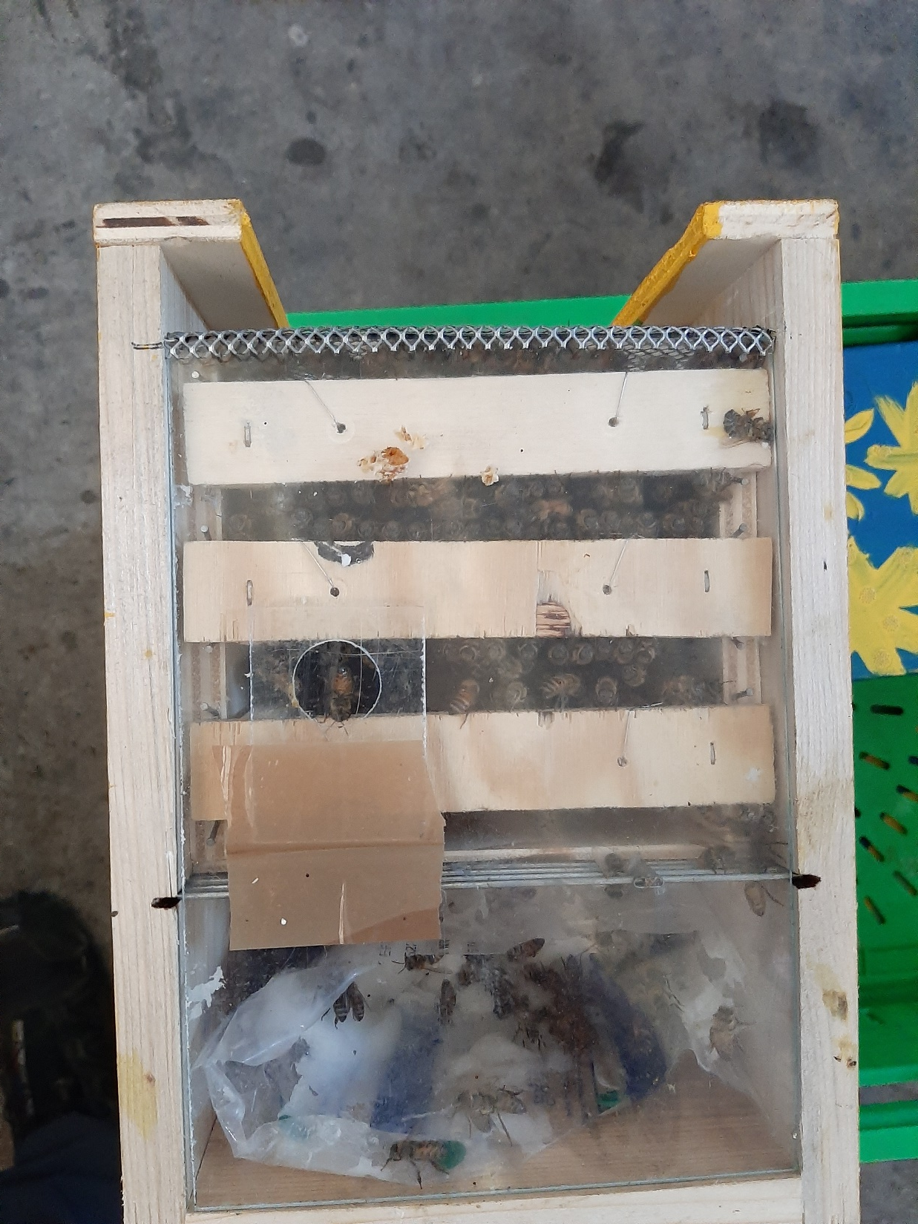
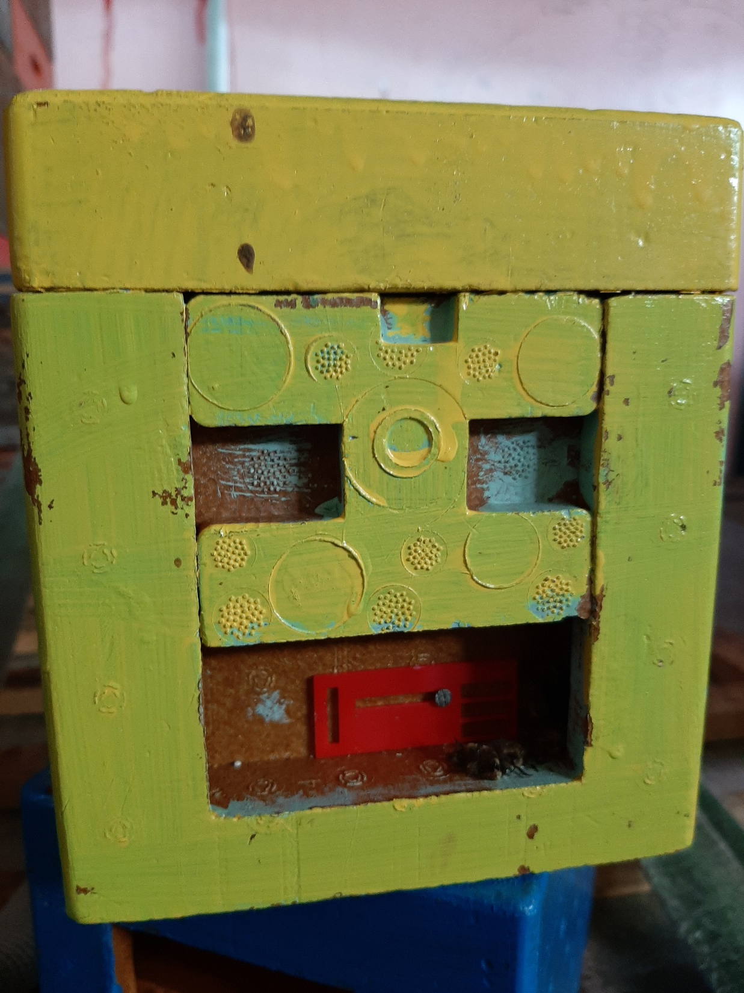

Slide 13
TITOLARE | COMUNE | PROVINCIA | TIPO DI NUCLEO | 1° GIRO | CONSEGNA | RITIRO | conferma | 2° GIRO | CONSEGNA | RITIRO | 3° GIRO | CONSEGNA
 | como | co | miniplus | 10 | 12-giu | 28-giu | ok
 | grandate | co | APIDEA | 5 | 12-giu | 28-giu | ok
 | mandello | lc | apidea |  |  |  |  | 20 | 26-giu | 12-lug
 |  | co | apidea |  |  |  |  | 25 | 26-giu | 12-lug | 25 | 10-lug
 | como | co | apidea | 5 | 12-giu | 28-giu | ok | 5 | 26-giu | 12-lug
 | guanzate | co | apidea | 20 | 12-giu | 28-giu | ok | 40 | 26-giu | 12-lug
 | usmate | mb | apidea |  |  |  |  | 4 | 26-giu | 12-lug
 | brembate | bg | apidea | 10 | 12-giu | 28-giu | ok
 | montevecchia | lc | apidea | 6 |  |  |  | 11
 | colle b.za | lc | apidea | 5 | 12-giu | 28-giu | ok | 5 | 26-giu | 12-lug
 | boltiere | bg | apidea |  |  |  |  | 20 | 26-giu | 12-lug
 | tirano | so | apidea | 6 | 14-giu | 28-giu | ok
 | scanzorosciate | bg | quarti | 10 | 12-giu | 28-giu | ok
 | trucazzano | mi | apidea | 5 | 12-giu | 28-giu | ok | 5 | 26-giu | 12-lug
 | missaglia | lc | apidea | 15 | 12-giu | 28-giu | ok | 15 | 26-giu | 12-lug
 | sirtori | lc | apidea |  |  |  |  |  |  |  | 109
 | barzano | lc | apidea | 30 | 12-giu | 28-giu | ok |  |  |  | 30 | 10-lug
 |  | va | apidea | 10 | 12-giu | 28-giu | ok
 | verdelo | bg | apidea | 10 | 12-giu | 28-giu | ok | 10 | 26-giu | 12-lug
 | appiano g | co | autocostruiti | 20 | 12-giu | 28-giu | ok
 | casatenovo | lc | apidea | 5 | 12-giu | 28-giu | ok | 5 | 26-giu | 12-lug
TOTALE |  |  |  | 172 |  |  |  | 165 |  |  | 164

Slide 14
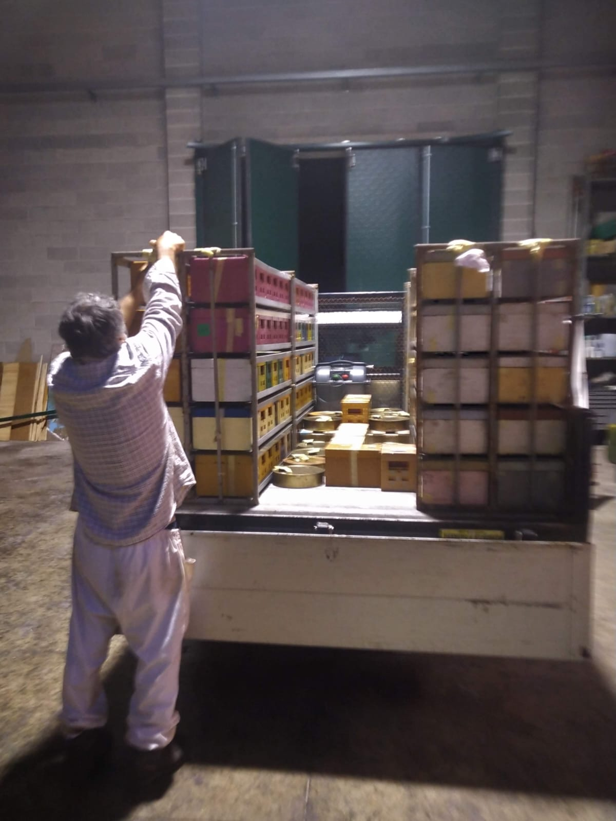
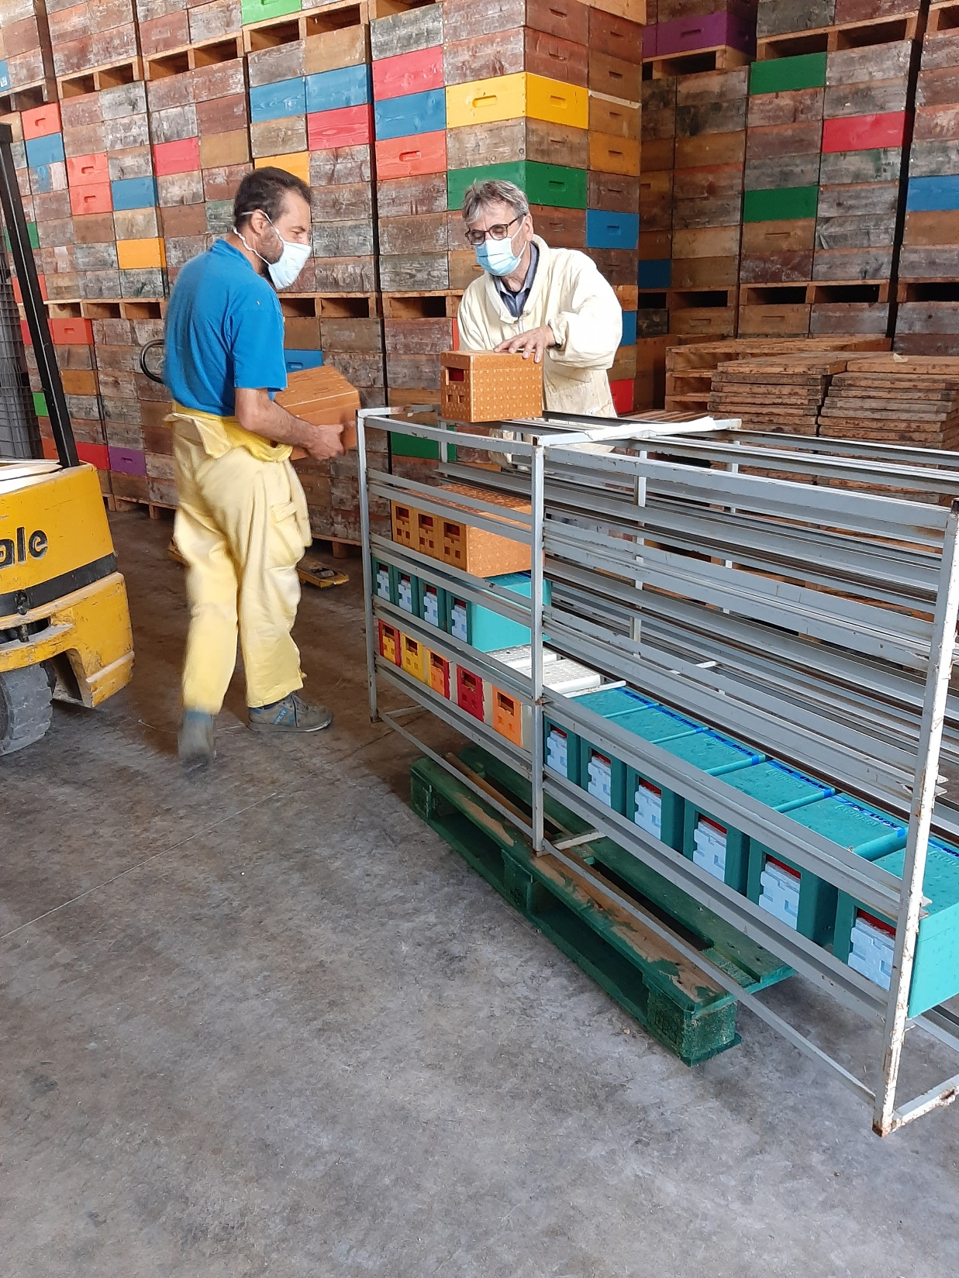

Slide 15
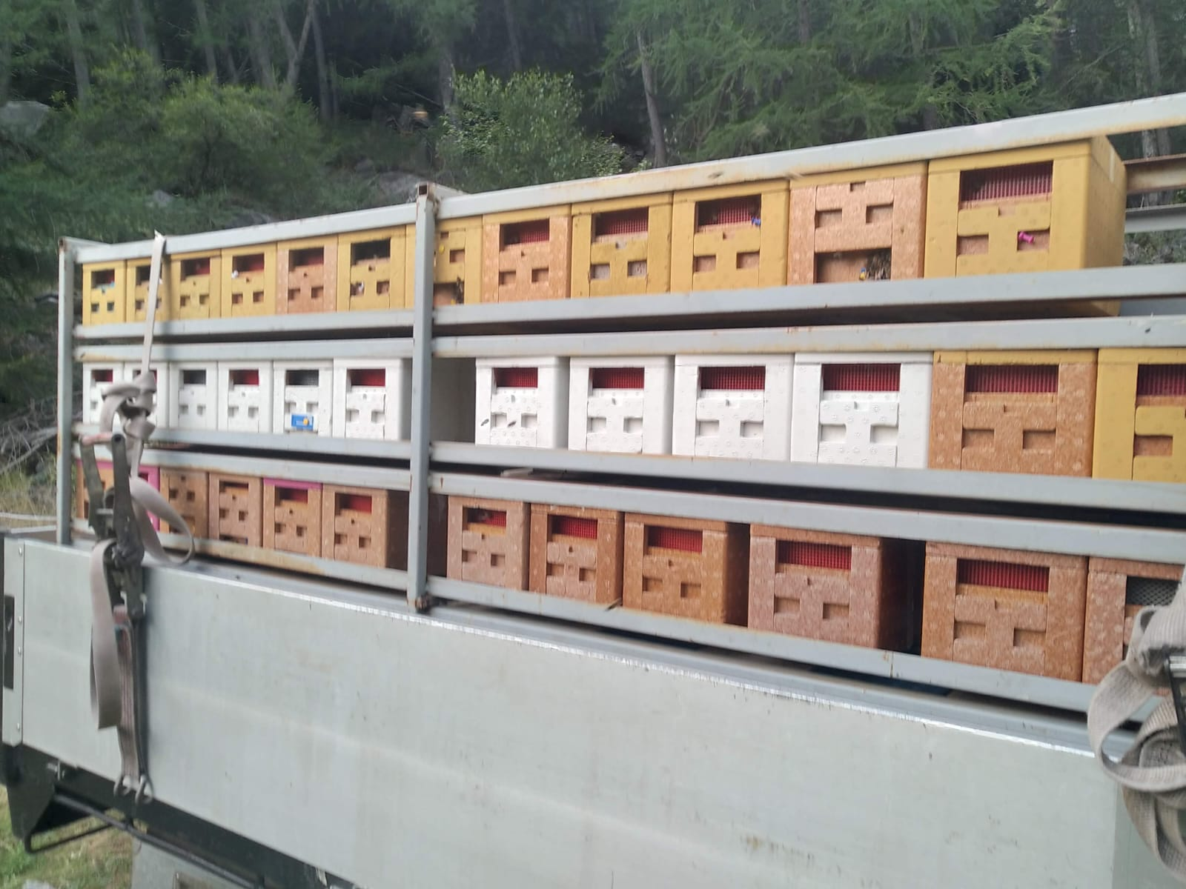

Slide 16
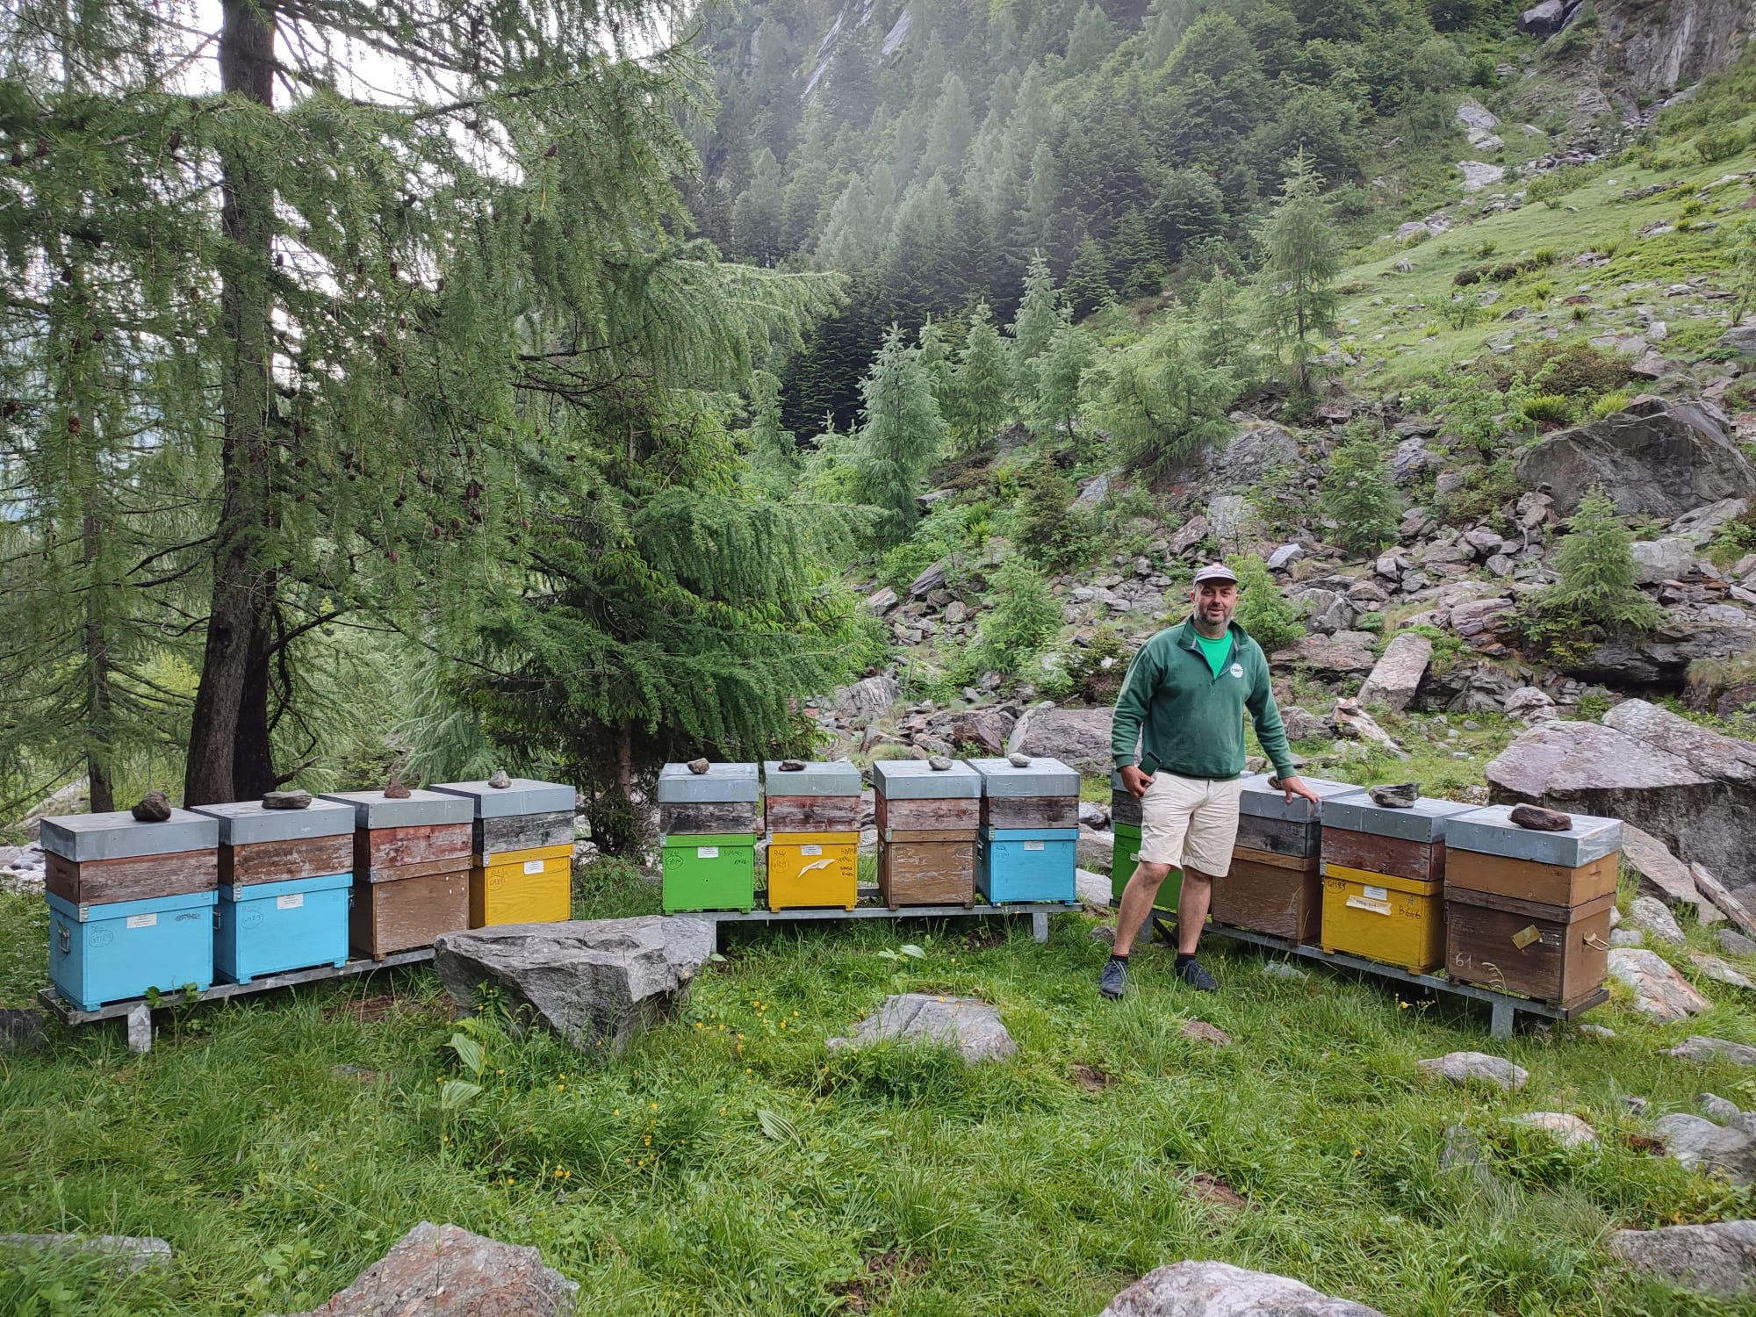

Slide 17
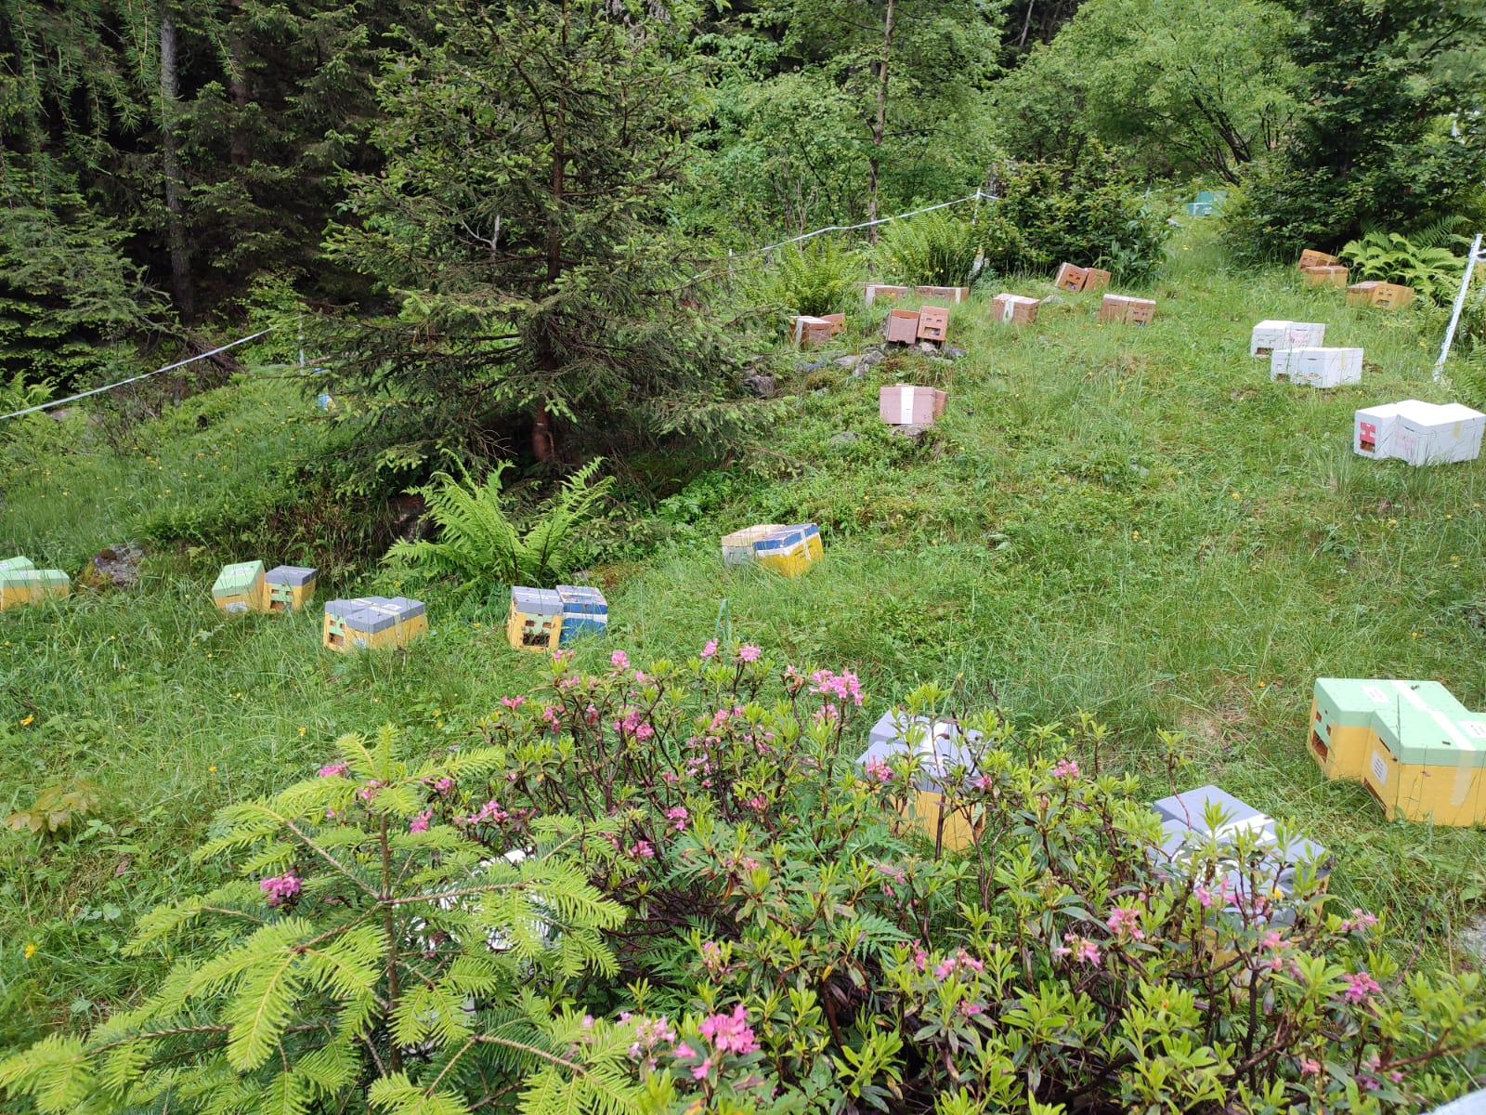

Slide 18
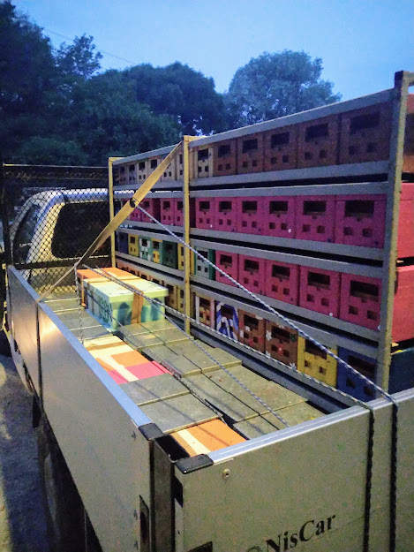
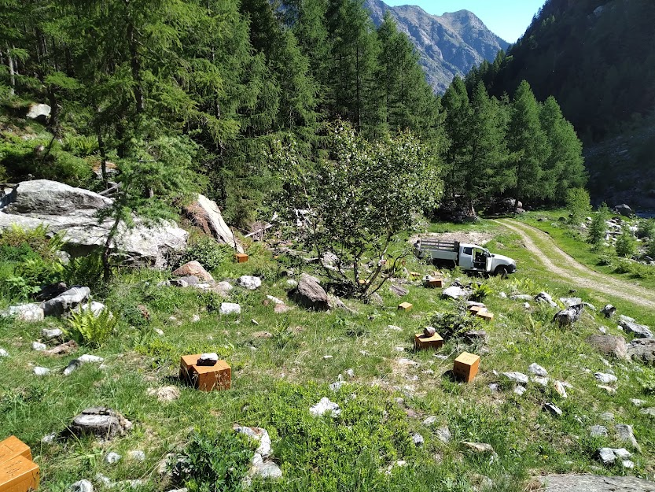

Slide 19
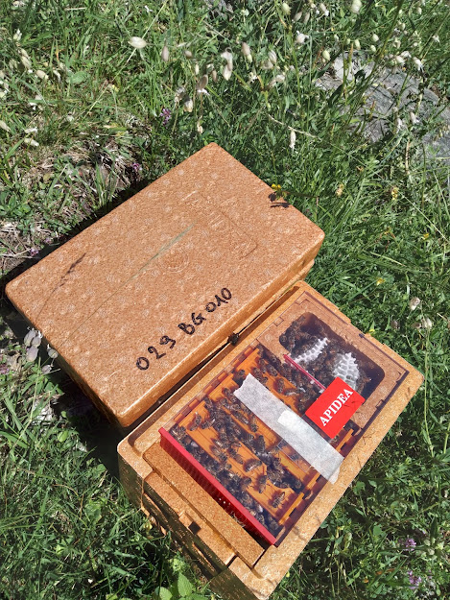
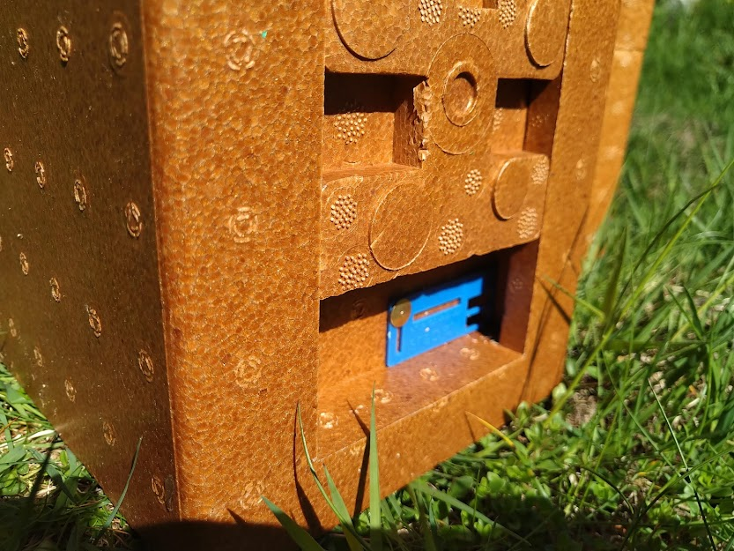

Slide 20
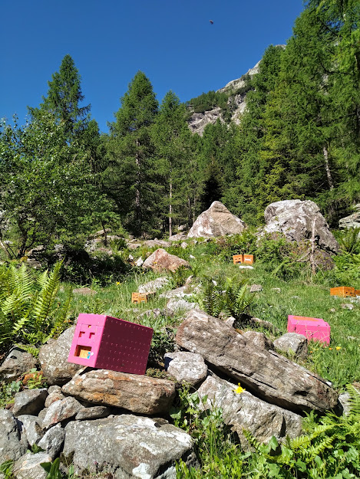
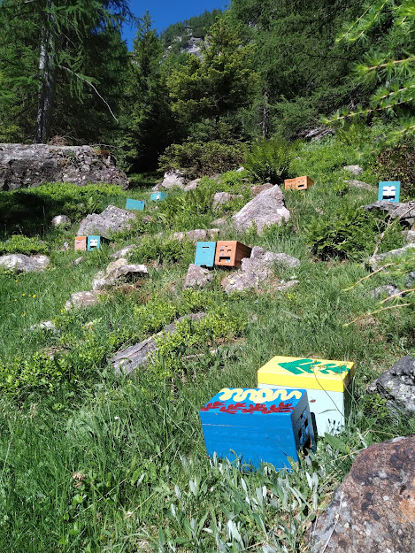

Slide 21
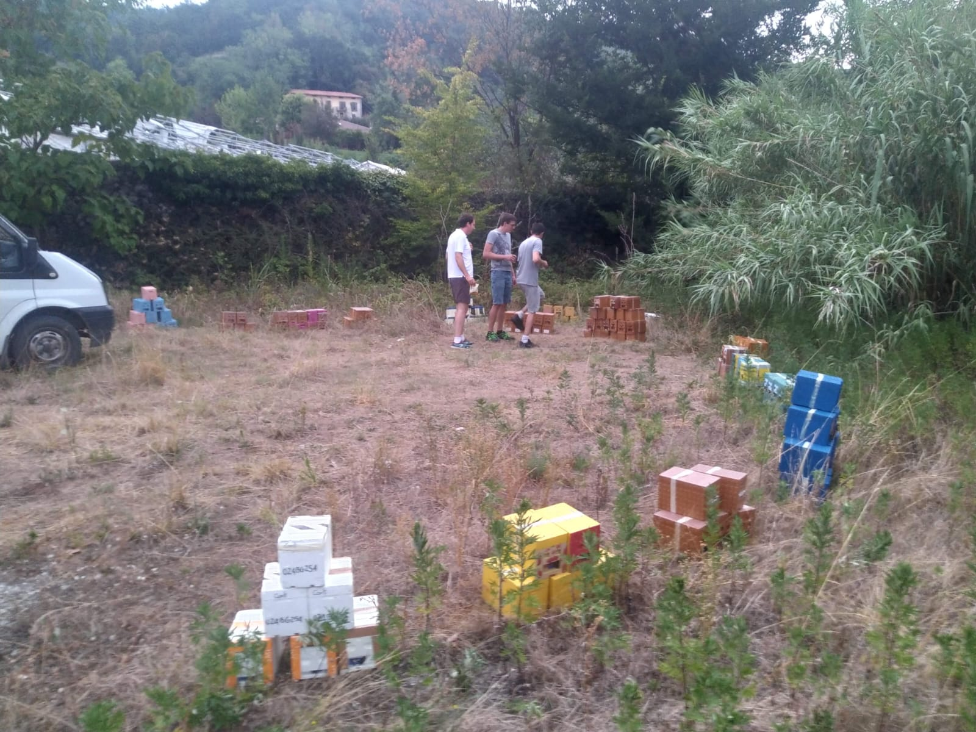

Slide 22
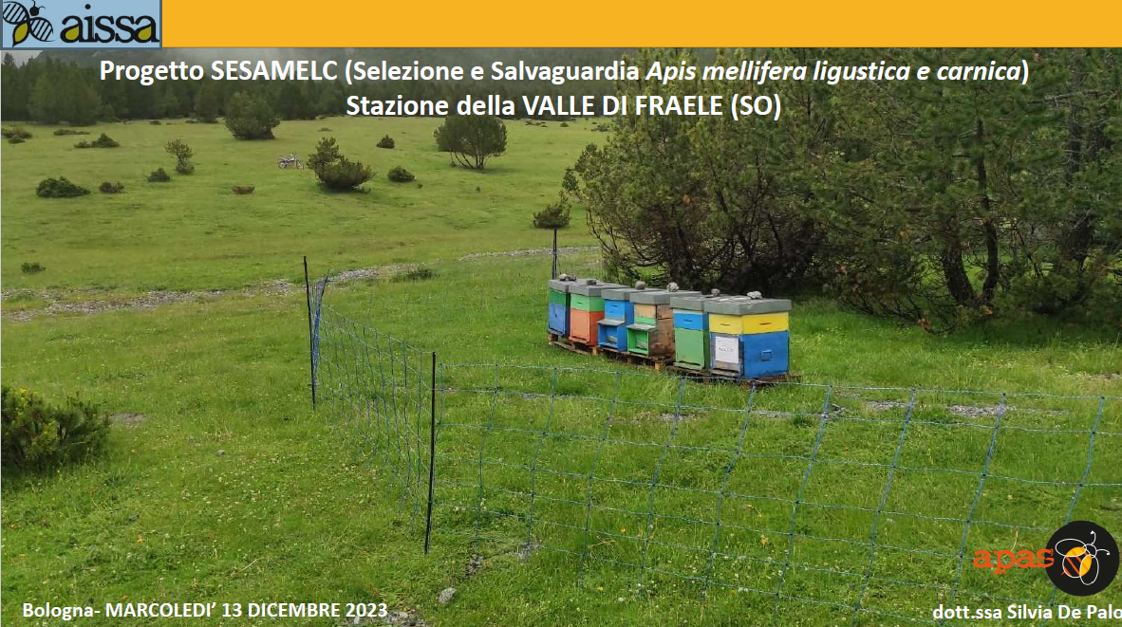

Slide 23
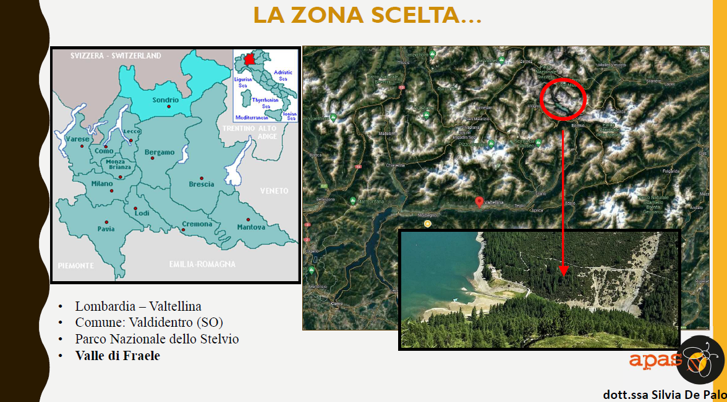

Slide 24
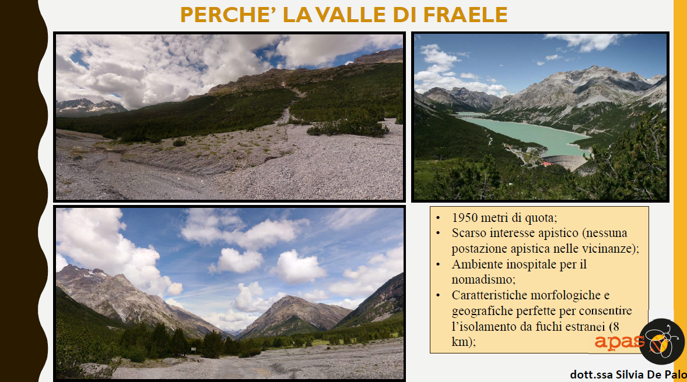

Slide 25
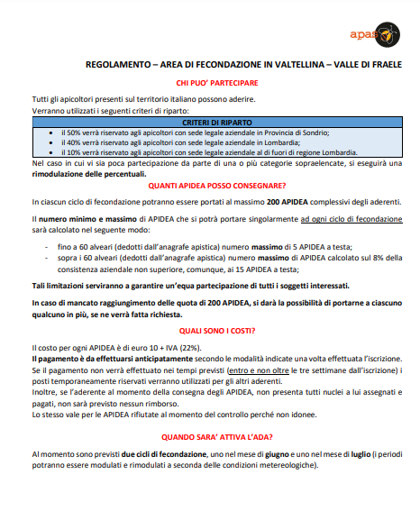
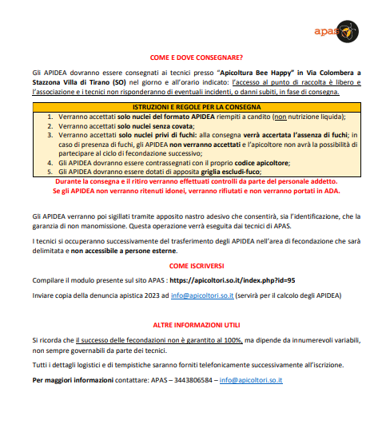

Slide 26
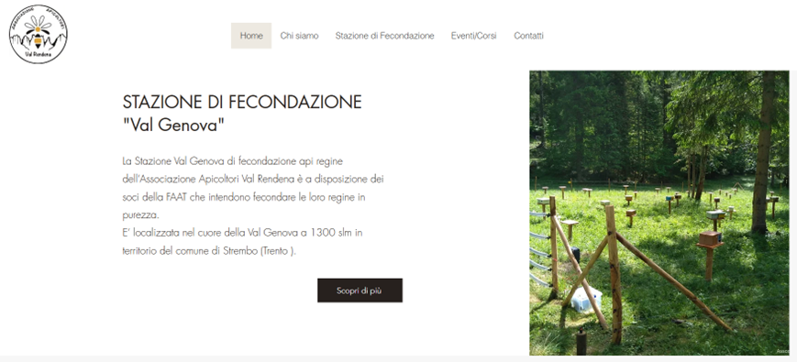
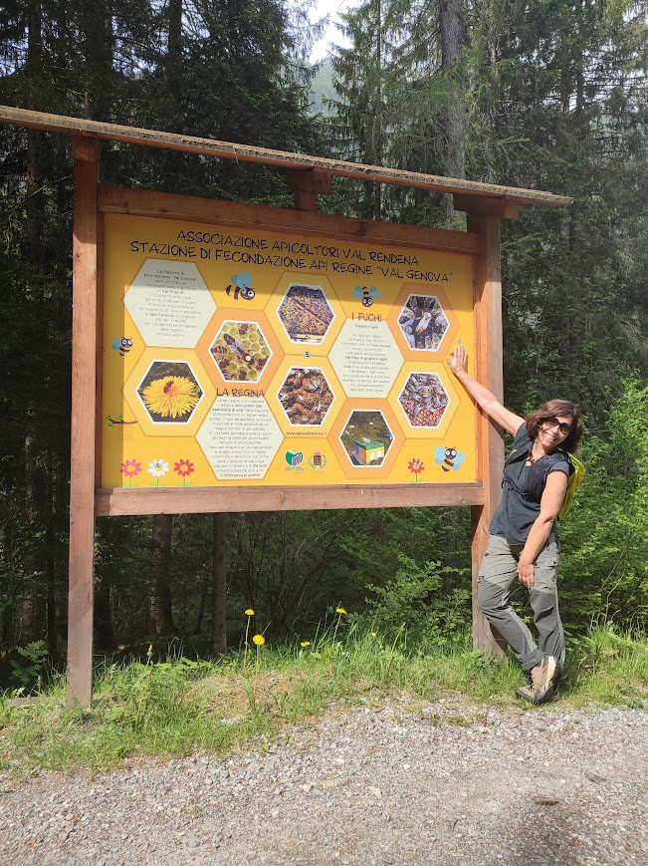

Slide 27
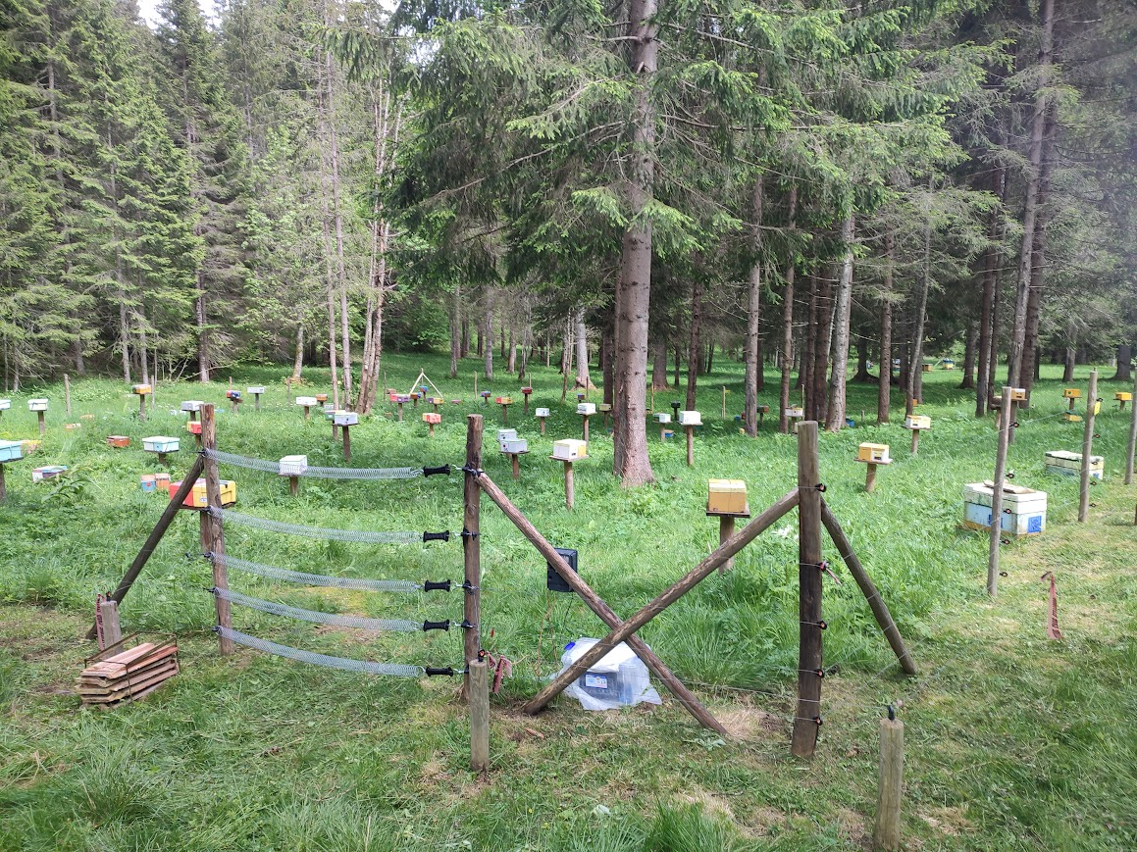

Slide 28
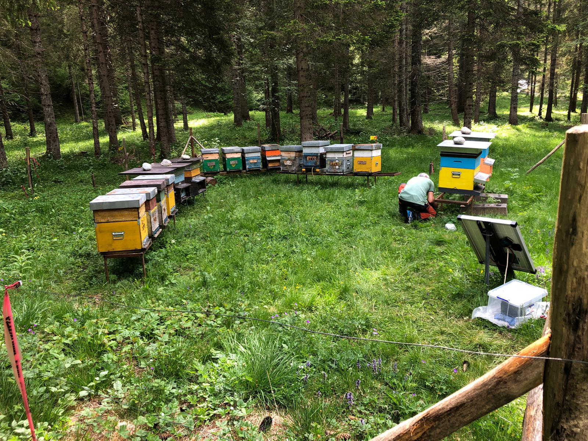

Slide 29
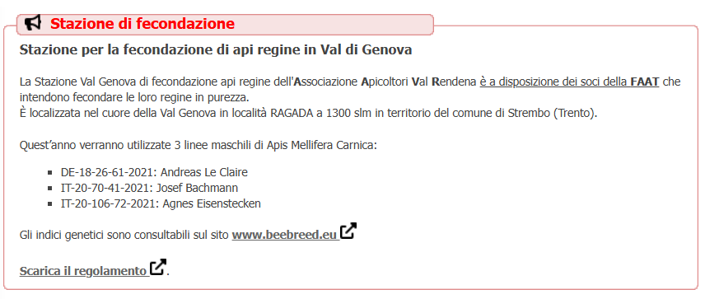

Slide 30
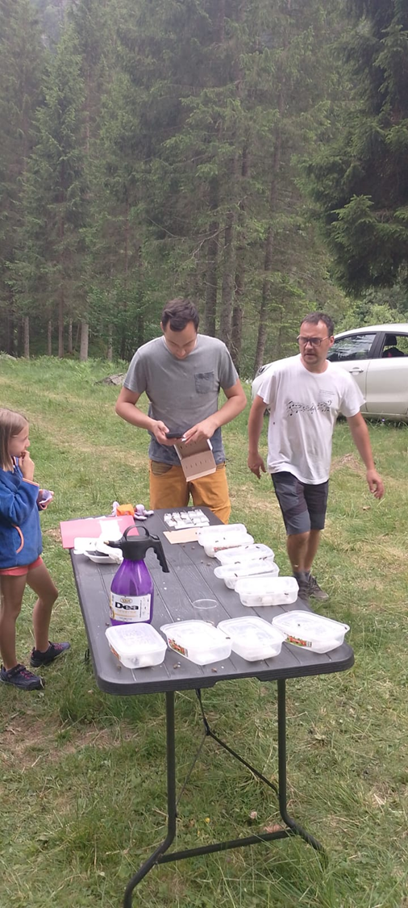
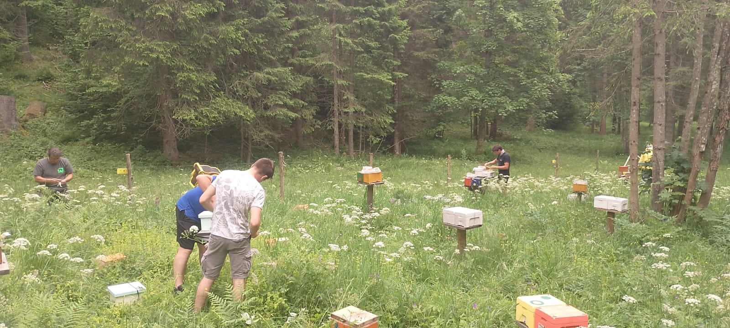

Slide 31
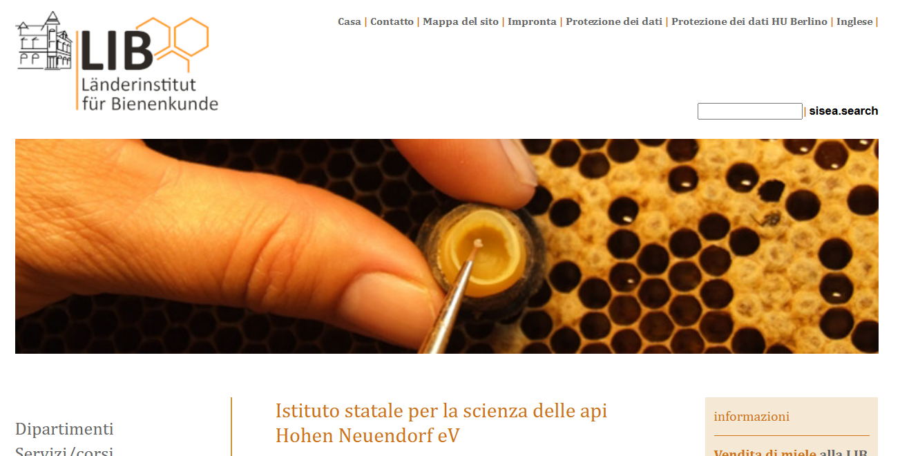

Slide 32
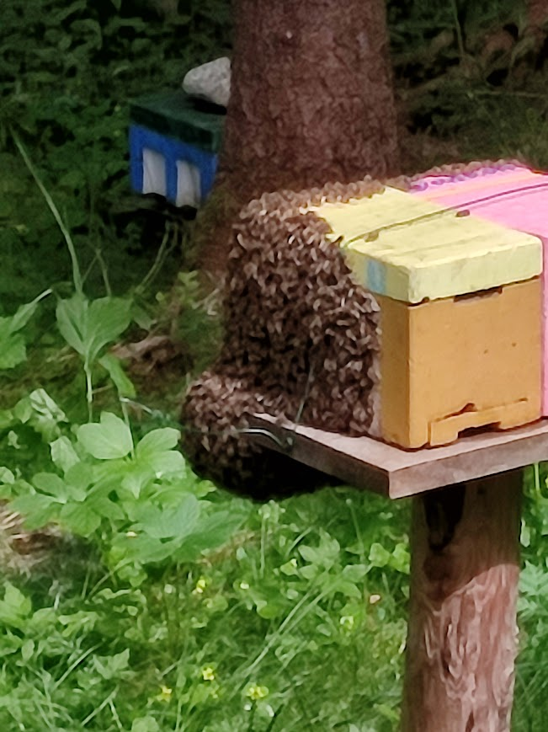
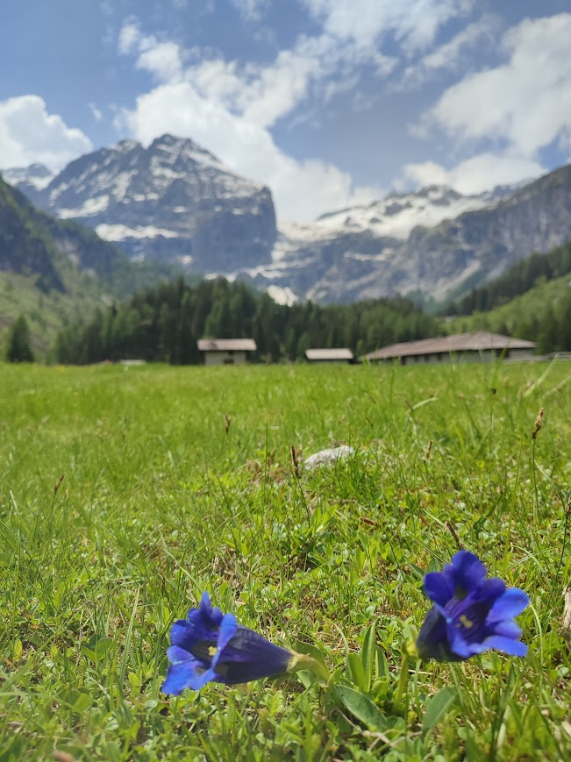
Grazie per l’attenzione

Slide 33
